Slide 1


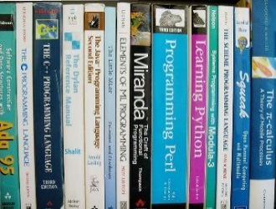
ÁLGEBRA DE CONJUNTOS

Slide 2


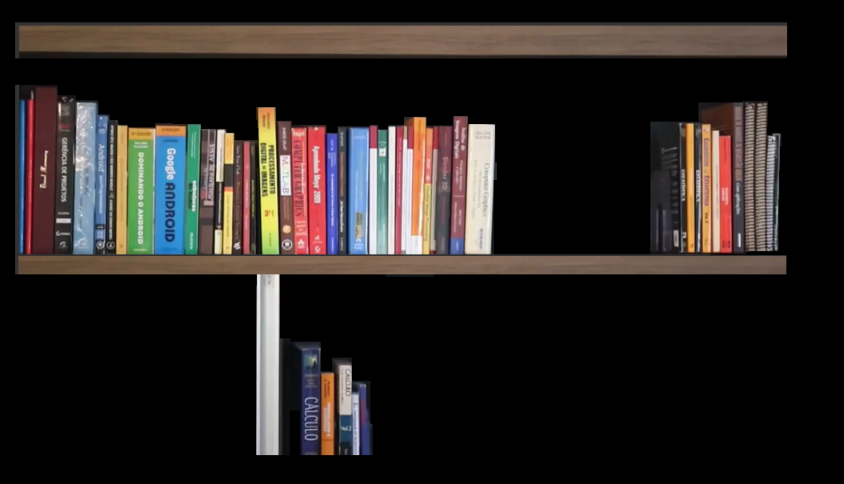
ÁLGEBRA DE CONJUNTOS
INTRODUÇÃO

Slide 3

ÁLGEBRA DE CONJUNTOS

Slide 4

ÁLGEBRA DE CONJUNTOS

Slide 5
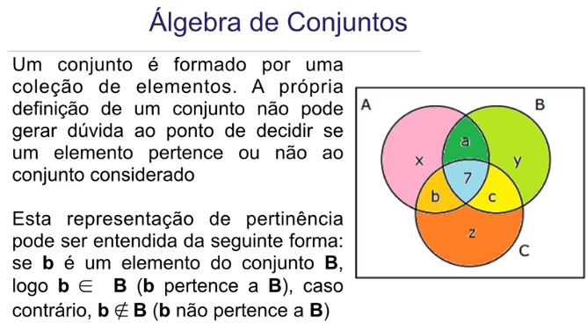
Álgebra de conjuntos
Introdução:

Slide 6
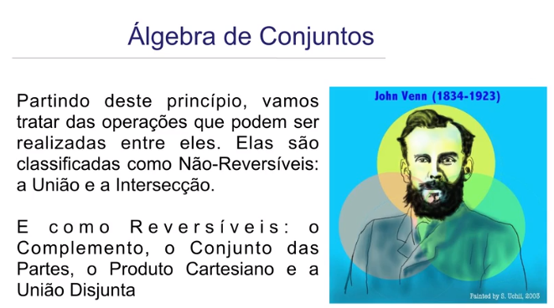
Álgebra de conjuntos
Introdução:

Slide 7
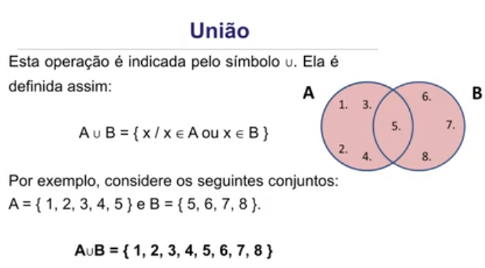
Álgebra de conjuntos
Introdução:

Slide 8
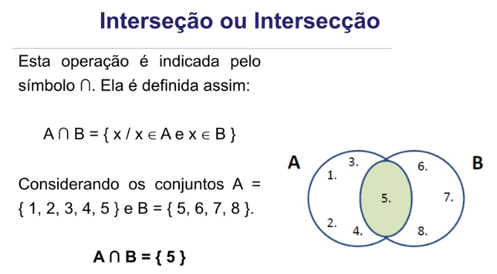
Álgebra de conjuntos
Introdução:

Slide 9
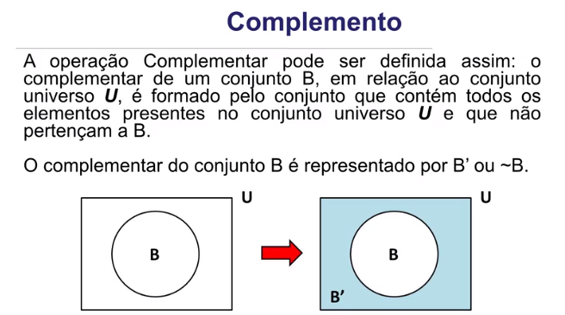
Álgebra de conjuntos
Introdução:

Slide 10
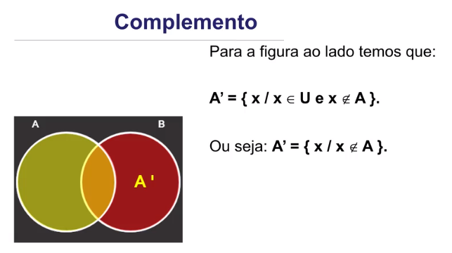
Álgebra de conjuntos
Introdução:

Slide 11
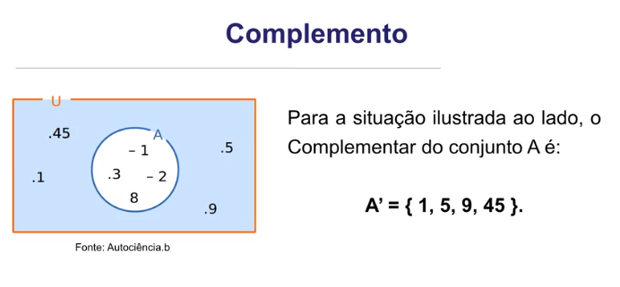
Álgebra de conjuntos
Introdução:

Slide 12
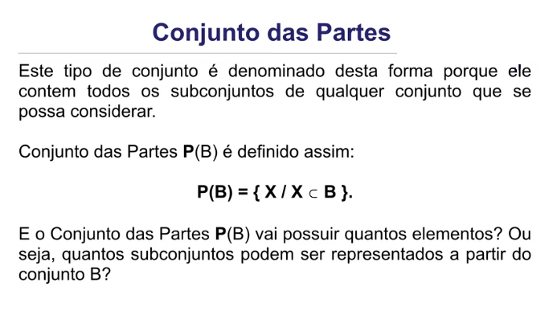
Álgebra de conjuntos
Introdução:

Slide 13
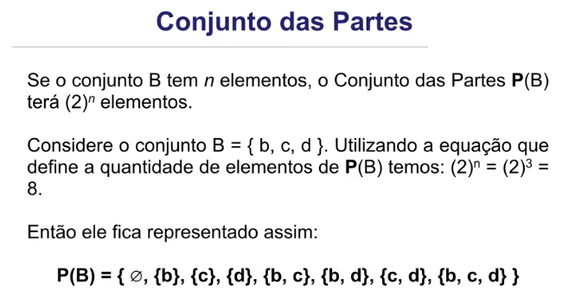
Álgebra de conjuntos
Introdução:

Slide 14
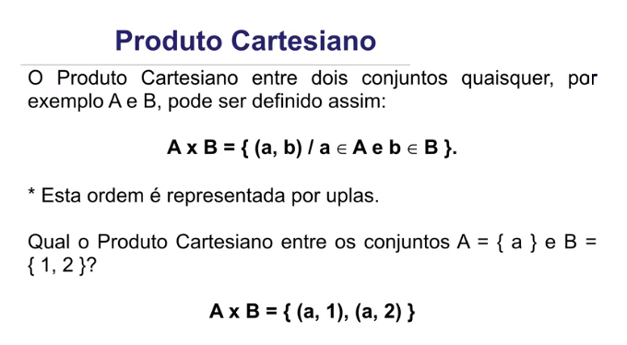
Álgebra de conjuntos
Introdução:

Slide 15
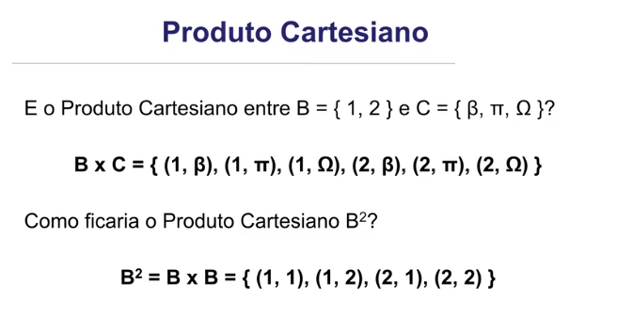
Álgebra de conjuntos
Introdução:

Slide 16
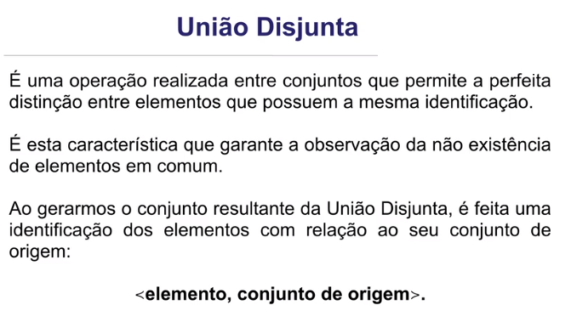
Álgebra de conjuntos
Introdução:

Slide 17
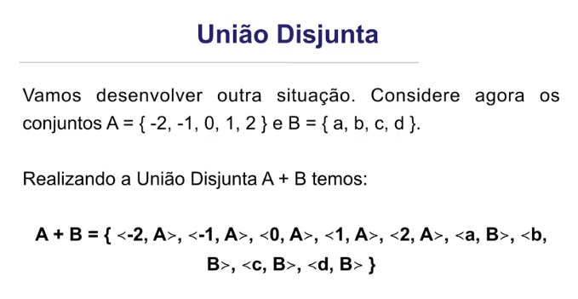
Álgebra de conjuntos
Introdução:

Slide 18


de
Computadores
FIM

